Slide 1
Моделирование эволюции планетной системы TRAPPIST-1
Годовой проект по информатике
Клопова-Сапоровская Ирина, 10-2

Slide 2
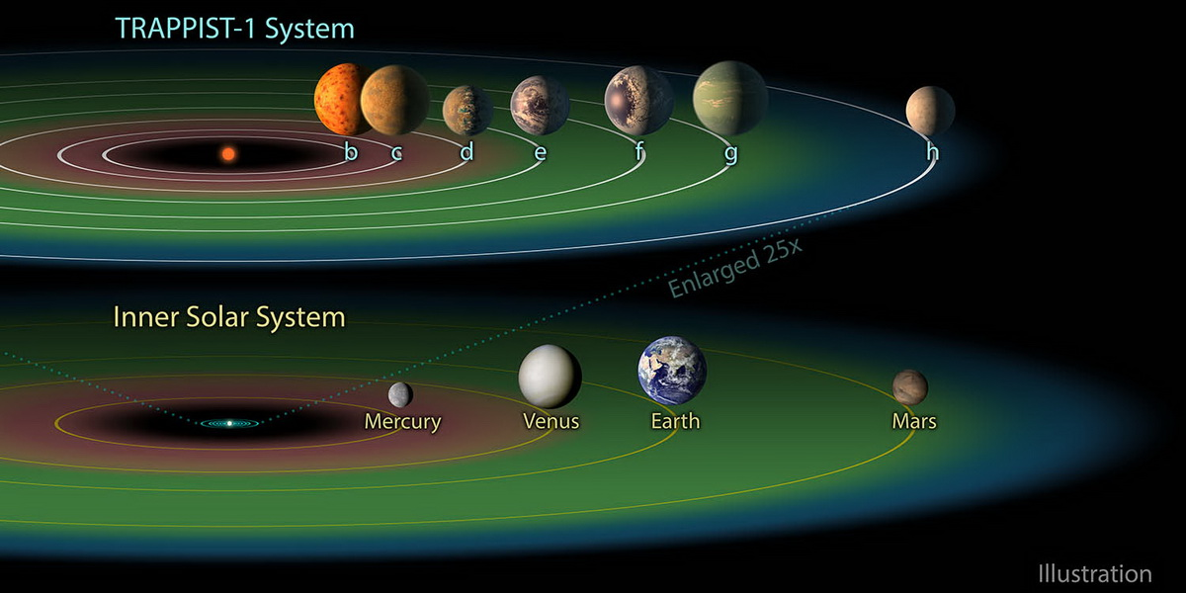
Цели
Моделирование эволюции системы
Проверка модели путем сравнения результатов моделирования с наблюдательными данными

Slide 3
Входные данные
Звезда:
Масса (Массы Земли)
29600.00
Планеты:
 | Масса (Массы Земли) | Большая полуось (а.е.) | Период (сутки) | Орбитальная фаза (градусы)
1 | 1.02 | 0.01150 | 1.51087637 | 0.000
2 | 1.16 | 0.01576 | 2.42180746 | 217.470
3 | 0.297 | 0.02219 | 4.049959 | 300.378
4 | 0.772 | 0.02916 | 6.099043 | 142.558
5 | 0.934 | 0.03836 | 9.205585 | 323.471
6 | 1.148 | 0.0467 | 12.354473 | 269.932
7 | 0.331 | 0.0617 | 18.767953 | 42.487
Тип данных:
double

Slide 4
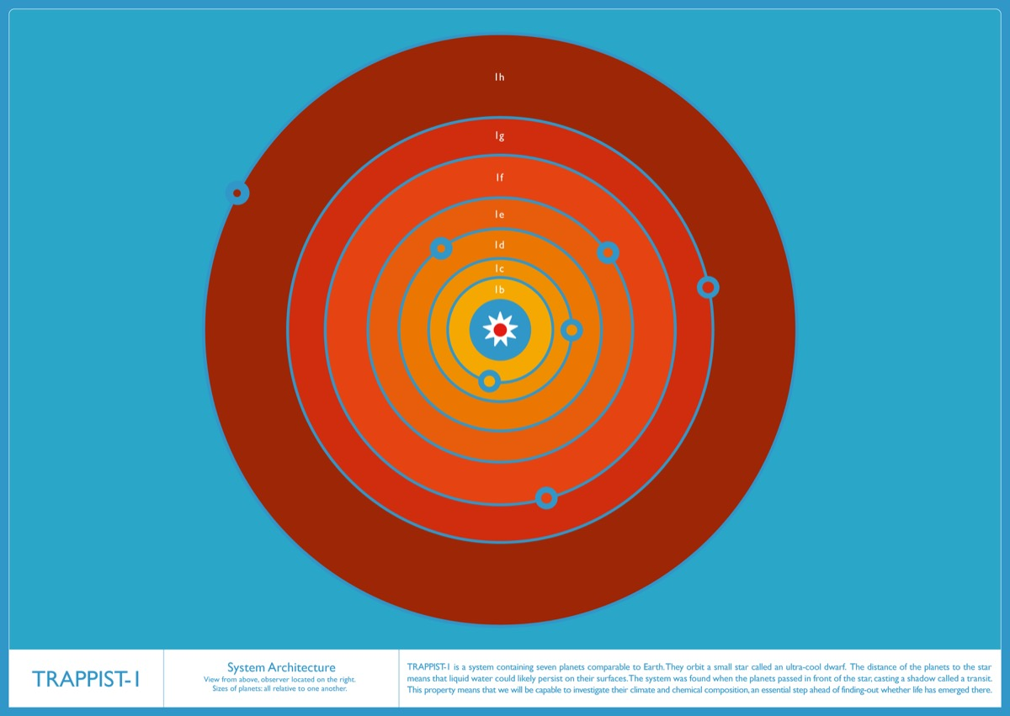
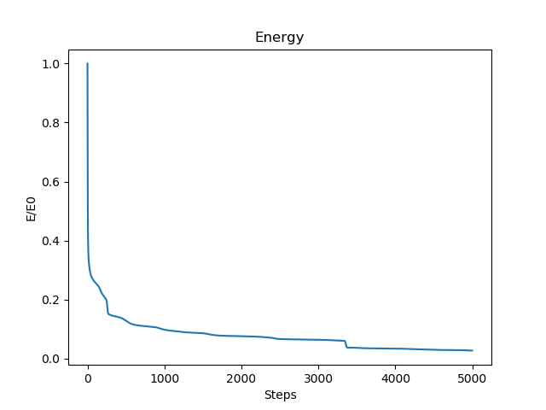
Выходные данные

Slide 5









Математическая модель
y
$$R_{x}=R∗\cos{φ}$$
$$R_{y}=R∗\sin{φ}$$
$$\vec{V}$$
$$V=\frac{2π}{P}∗R$$
R*$\sin{φ}$
R
$$φ$$
$$R∗cos{φ}$$
x
$$E_{п}=−\frac{G∗m∗M}{2∗r}$$
$$E_{к}=\frac{m∗V^{2}}{2}$$

Slide 6











Математическая модель
$${\vec{F}}_{12}$$
$${\vec{F}}_{12}=\frac{G∗m∗M}{r_{21}^{3}}∗\vec{r_{21}}$$
M
$$\vec{r_{21}}$$
m
$$\vec{V_{0}}$$
$$\vec{a}∗t$$
$$\vec{V}=\vec{V_{0}}+\vec{a}∗t$$
$$\vec{V}$$
$$\vec{r_{0}}$$
$$\vec{V}∗t$$
$$\vec{r}= \vec{r_{0}}+\vec{V}∗t$$
$$\vec{r}$$

Slide 7

Структура данных Исходные данные
y
m
R
$$φ$$
x
M
№ тела | Орбитальная фаза (градусы) | Большая полуось (а.е.) | Период (сутки) | Масса (Массы Земли)
* Звезда – нулевое тело

Slide 8



Структура данных используемое в процессе решения
y
№ тела | $$V_{y1}$$ | $$V_{y2}$$ | … | $$V_{yn}$$
$$\vec{V}$$
Vy
№ тела | $$V_{x1}$$ | $$V_{x2}$$ | … | $$V_{xn}$$
Vx
y
r
№ тела | $$y_{1}$$ | $$y_{2}$$ | … | $$y_{n}$$
$$φ$$
№ тела | $$x_{1}$$ | $$x_{2}$$ | … | $$x_{n}$$
x
x
$$E_{0}$$
№ шага | E

Slide 9
Метод решения
2. 1)Расчет в цикле начальных координат и скоростей тел на основании исходных данных 2)Расчет в цикле суммарной начальной энергии
1. Запись исходных данных внутри программы
3. Заполнение массивов координат, скоростей и энергии в цикле по шагам
4. Вывод графиков координат и энергии

Slide 10
Метод решения Развернутый пункт 3
*n=i=k=0
No
No
No
Count dVx, dVy
k=k+1
dVx = 0
dVy = 0
n=N_steps?
i=N_bodies?
k=N_bodies?
Yes
Yes
Yes
Count total energy
n=n+1
i=0
Count x,y,Vx,Vy
i=i+1
k=0
End

Slide 11
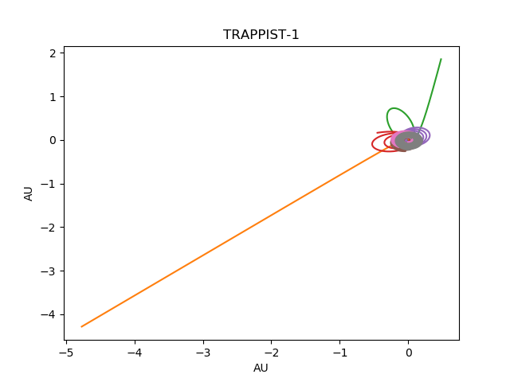
Пример работы программы
Шаг: 0.1 сутки
Количество шагов: 5000

Slide 12
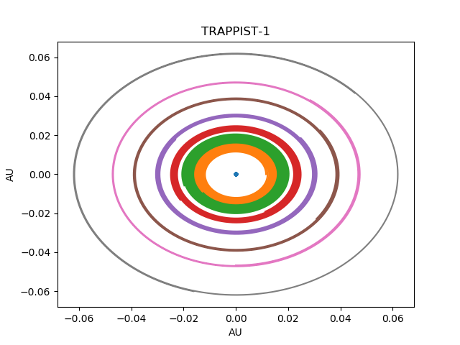
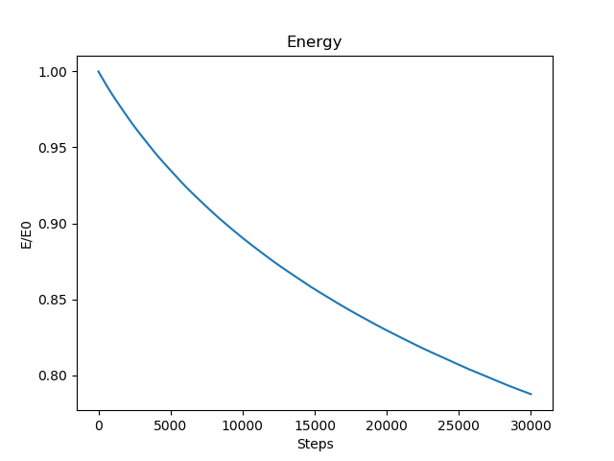
Пример работы программы
Шаг: 0.001 суток
Количество шагов: 30 000

Slide 13
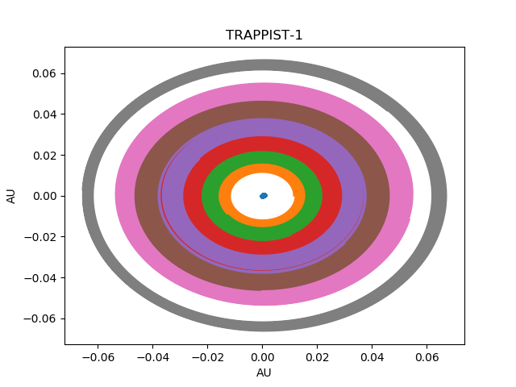
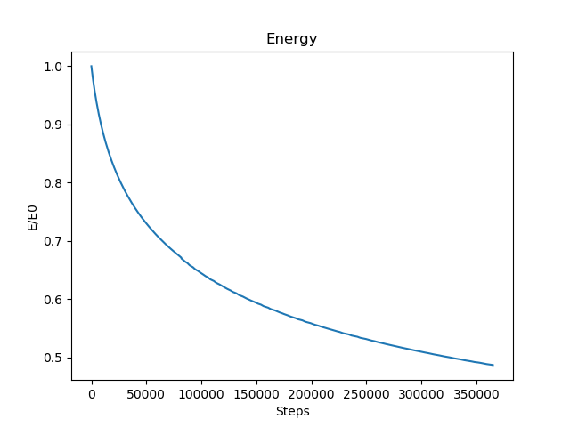
Пример работы программы
Шаг: 0.001 суток
Количество шагов: 365 000

Slide 14
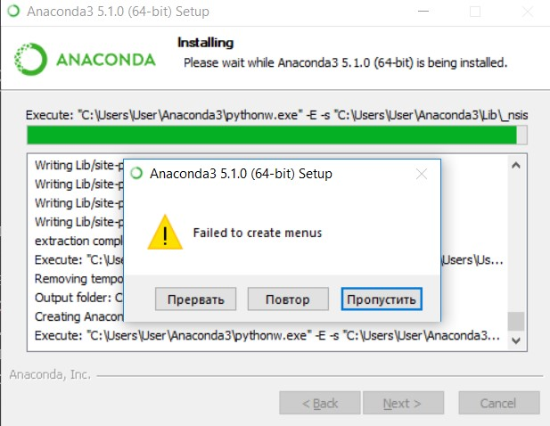
Возникшие затруднения
Установка среды программирования и нужных библиотек вызвала крайние затруднения, поскольку ни Anaconda, ни Miniconda, ни Spyder не встали на Windows 8. Пришлось пользоваться IDLE и дополнительно скачивать библиотеки (numpy и matplotlib).

Slide 15
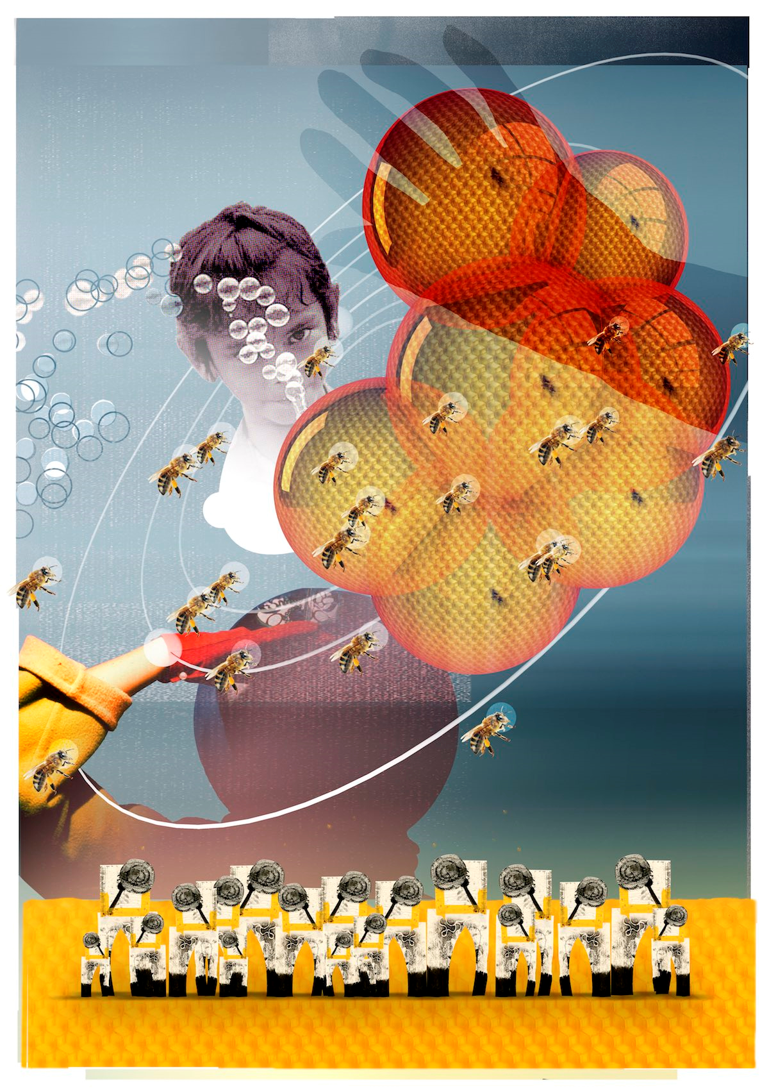
Спасибо за внимание!
Клопова-Сапоровская Ирина
10-2 класс
NATURAL.plus@mail.ru
https://github.com/MarkAnniVer/Project

